Slide 1

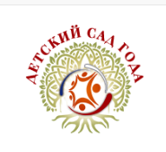


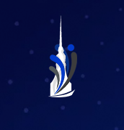




Достижения дошкольных образовательных организаций
города Орска Оренбургской области

Slide 2
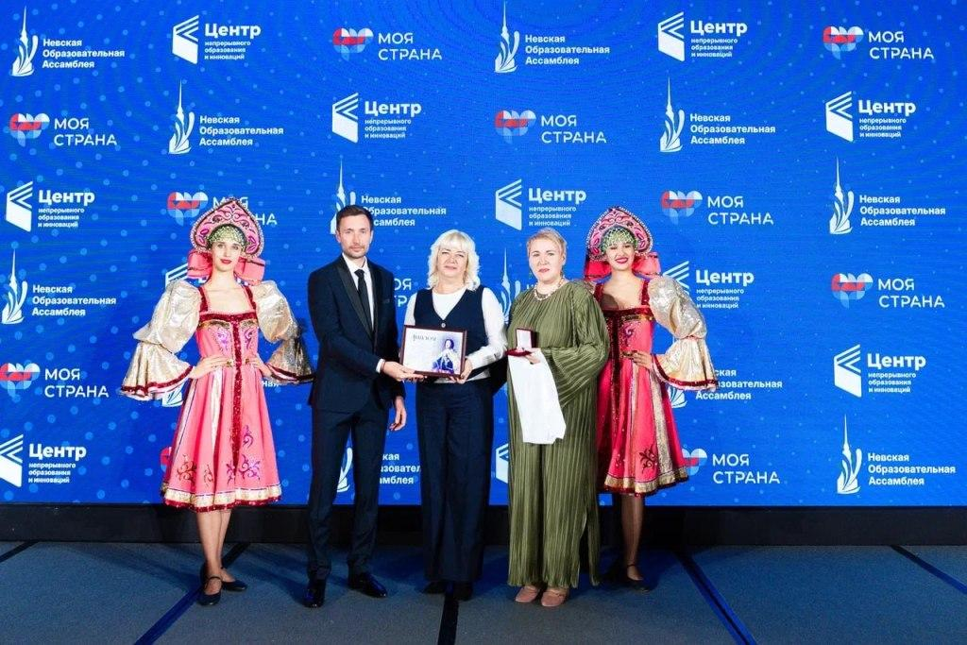
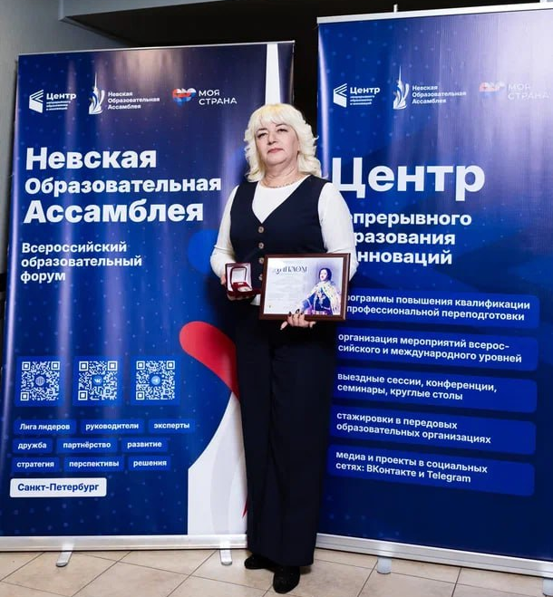
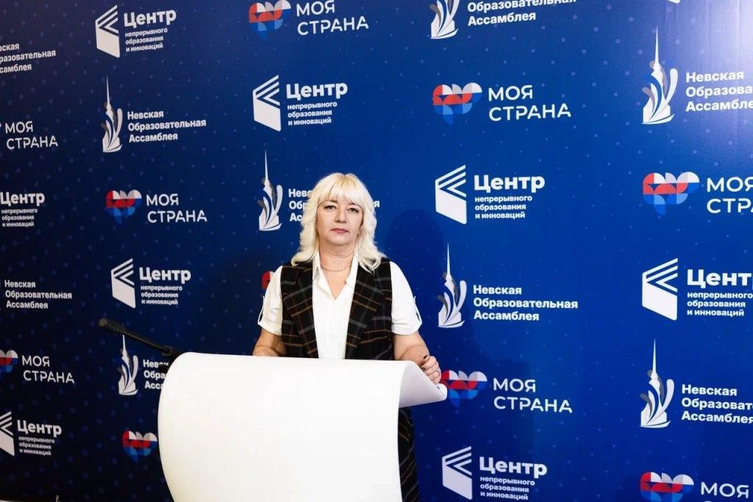
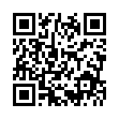
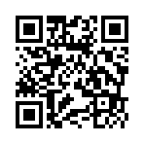
VIII Всероссийский образовательный форум «Невская Образовательная Ассамблея» Всероссийский конкурс «Образовательная организация XXI века.
Лига лидеров – 2024»
МДОАУ «Детский сад № 102 «Буратино» компенсирующего вида с приоритетным осуществлением квалифицированной коррекции отклонений в физическом развитии воспитанников г. Орска» стал лауреатом в номинации «Лидер в области здоровьесбережения» и социализации детей с ограниченными возможностями здоровья».
Руководителю Фостовец Светлане Геннадьевне вручен знак отличия
«Эффективный руководитель – 2024».

Slide 3
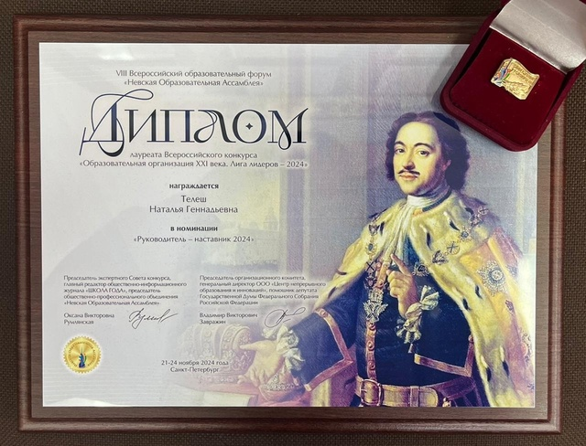
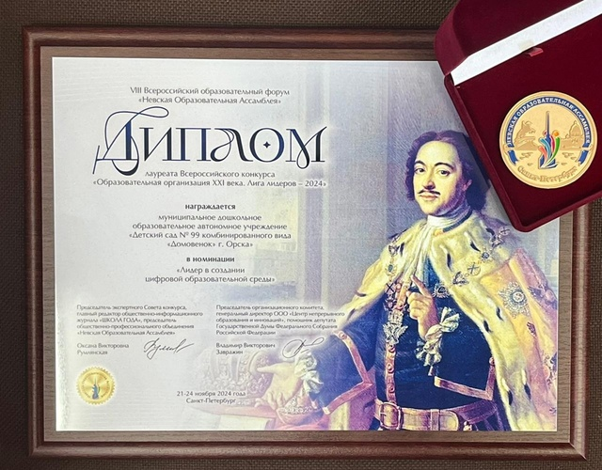
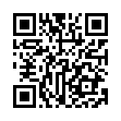
VIII Всероссийский образовательный форум «Невская Образовательная Ассамблея» Всероссийский конкурс «Образовательная организация XXI века.
Лига лидеров – 2024»
МДОАУ «Детский сад № 99 комбинированного вида «Домовенок» г. Орска» стал лауреатом конкурса «Образовательная организация 21 века. Лига лидеров-2024»
в номинации «Лидер в создании цифровой образовательной среды». Руководитель Наталья Геннадьевна Телеш получила диплом и знак отличия "Руководитель-наставник 2024".

Slide 4
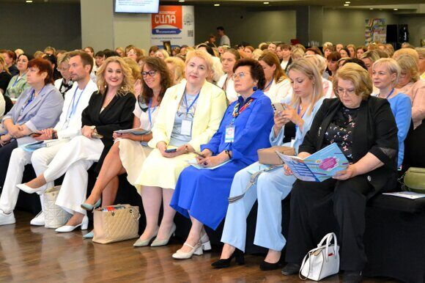
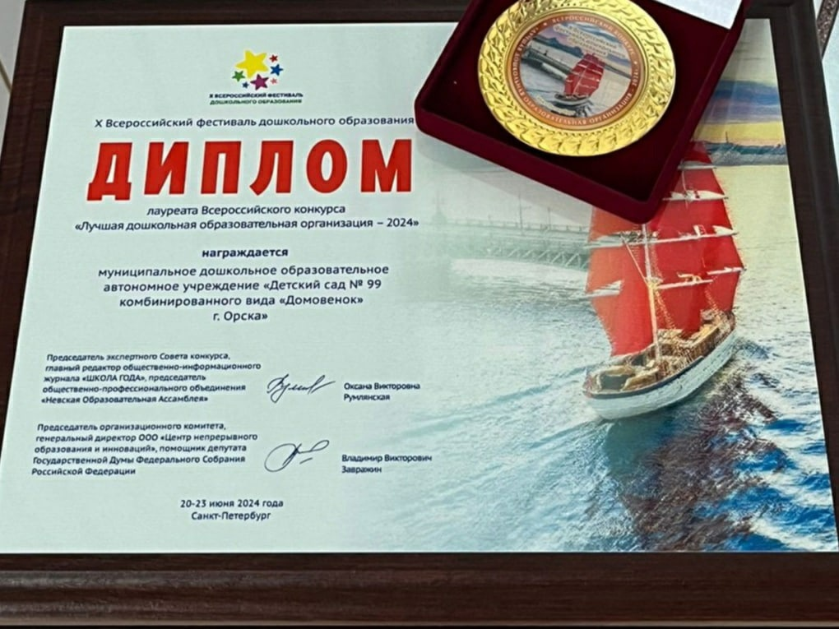
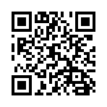
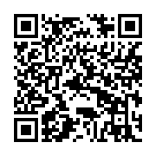
X Всероссийский фестиваль дошкольного образования
Всероссийский конкурс «Лучшая дошкольная образовательная организация - 2024»
МДОАУ «Детский сад № 99 комбинированного вида «Домовенок» г. Орска» -
лауреату конкурса вручена медаль «Лучшая дошкольная образовательная организация – 2024», подтвержденная дипломом экспертного Совета конкурса, в состав которого входят представители профессионального сообщества, органов управления образованием, научные и общественные деятели.

Slide 5

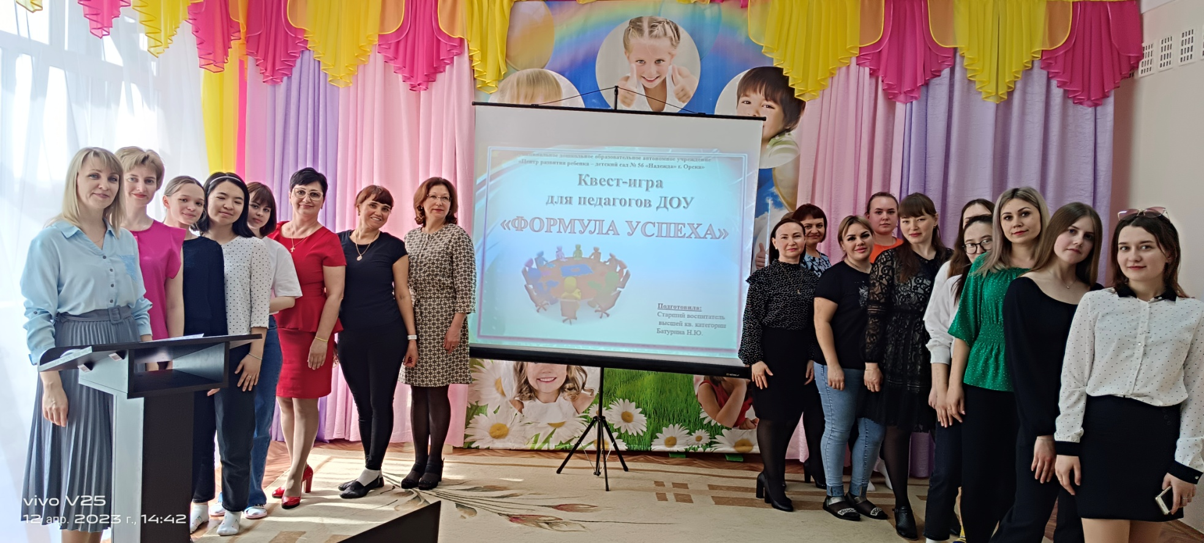
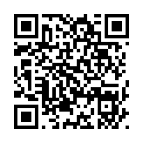
Благотворительный фонд «Синара»
Грантовый конкурс проектов
Муниципальное дошкольное образовательное автономное учреждение "Центр развития ребенка - детский сад № 56 «Надежда» г. Орска» представили проект «Педагогический кванториум «ВОСПИТАТЕЛЬ – это круто!», направленный на оказание методической, психолого-педагогической
и социальной поддержки молодых специалистов ДО, студентов Орского гуманитарно-технологического института (филиал) ФГБОУ ВО «Оренбургский государственный университет»
и ГАПОУ «Педколледж» г. Орска, выпускников 9, 11 классов школ г. Орска, выбравших профессию педагога, для их профессионального роста, с целью повышения престижа профессии воспитателя
и кадрового обеспечения дошкольных организаций молодыми специалистами
с профильным образованием.

Slide 6
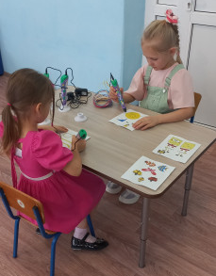
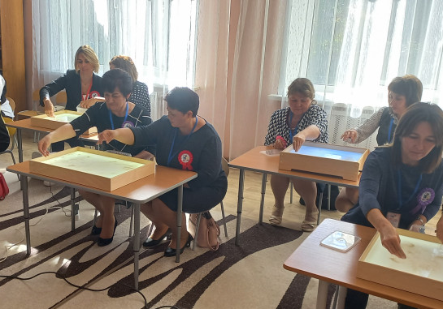
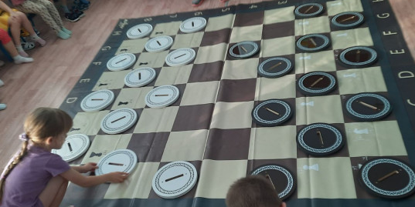
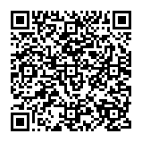
Благотворительный фонд «Синара»
Грантовый конкурс проектов
МДОАУ «Детский сад № 18 «Гнёздышко» комбинированного вида г. Орска»
представили инновационный проект «Квантодетки – за ними будущее!».
Основная идея проекта - организация на базе детского сада современной образовательной среды
для своих воспитанников и детей ближайшего социума – мини-кванториума,
позволяющего реализовывать программы и проекты, ориентированные на развитие ребёнка.

Slide 7
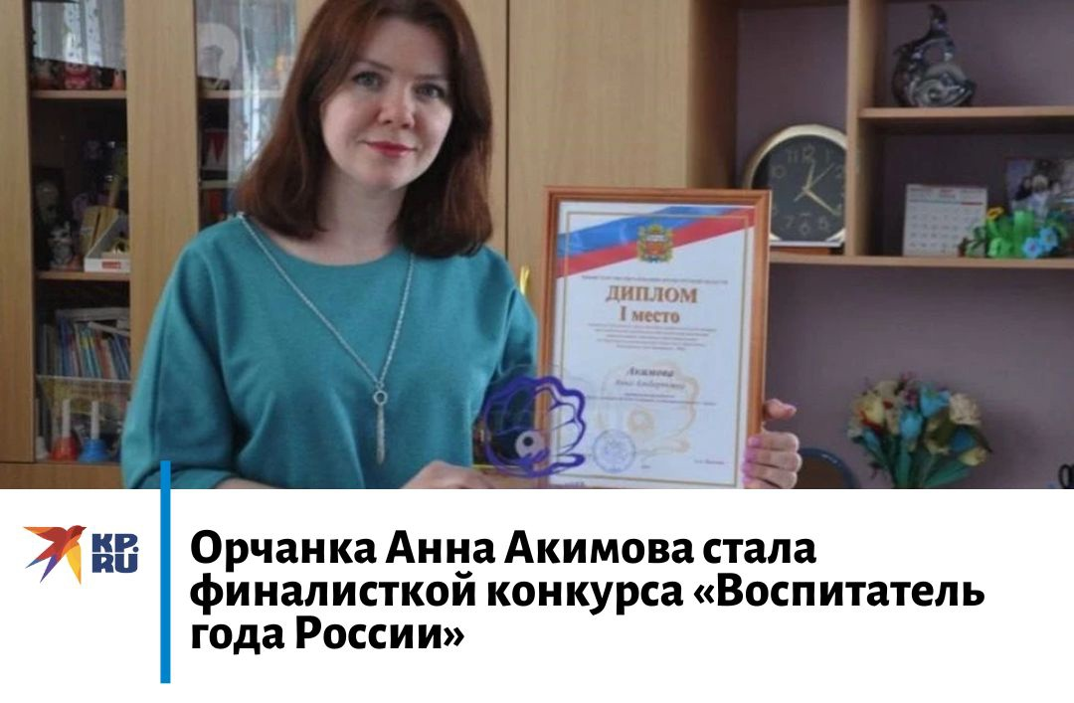
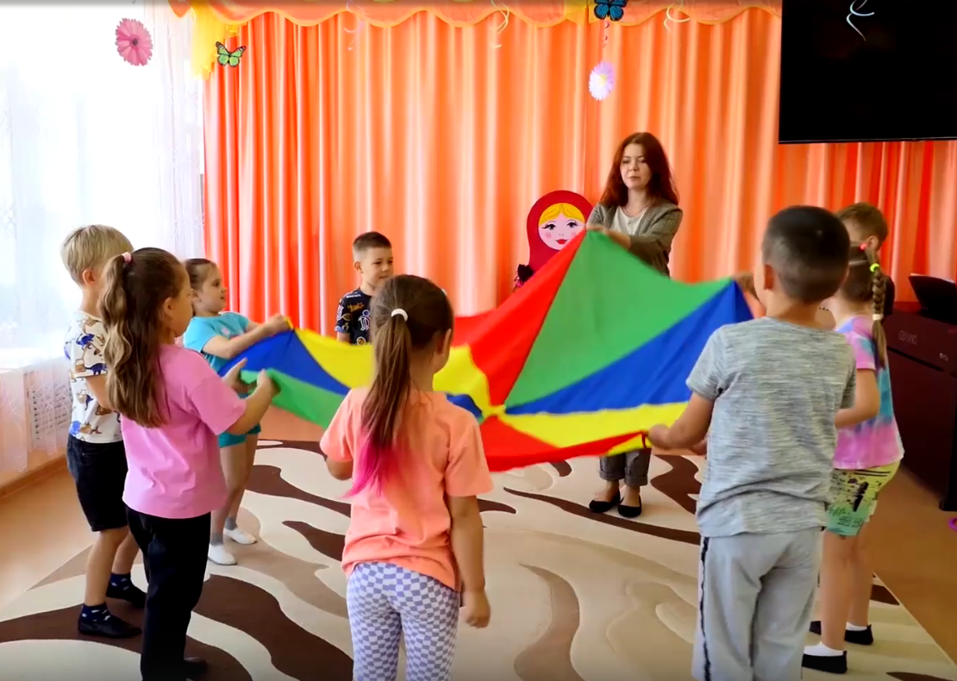
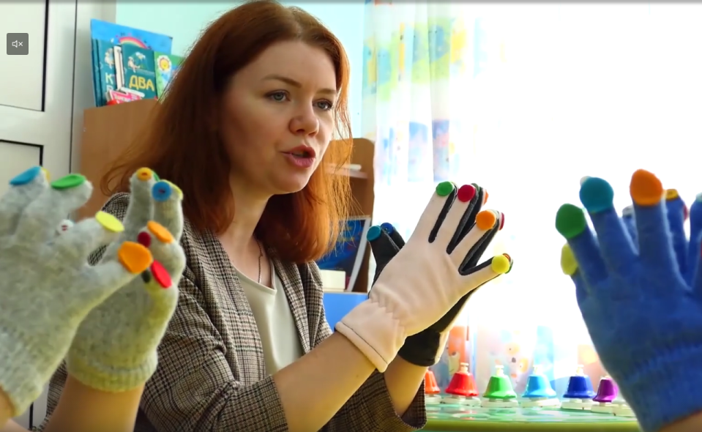
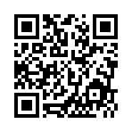
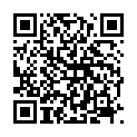
Всероссийский профессиональный конкурс
«Воспитатель года России»
Муниципальное дошкольное образовательное автономное учреждение «Детский Сад № 38 «Солнышко» комбинированного вида г. Орска»
представит Оренбургскую область как победитель регионального этапа.

Slide 8
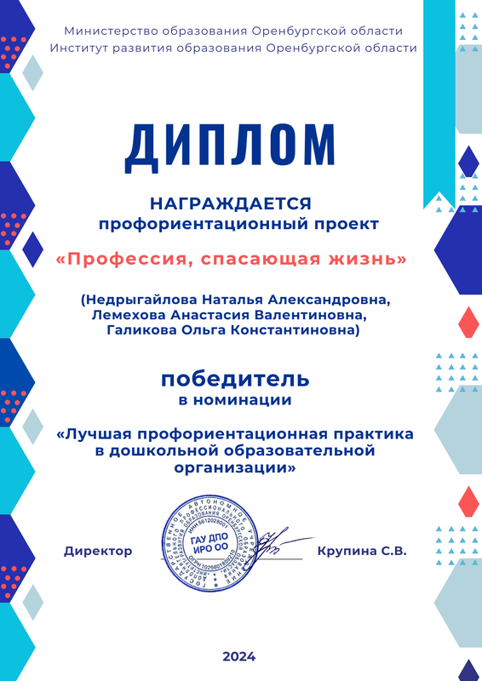
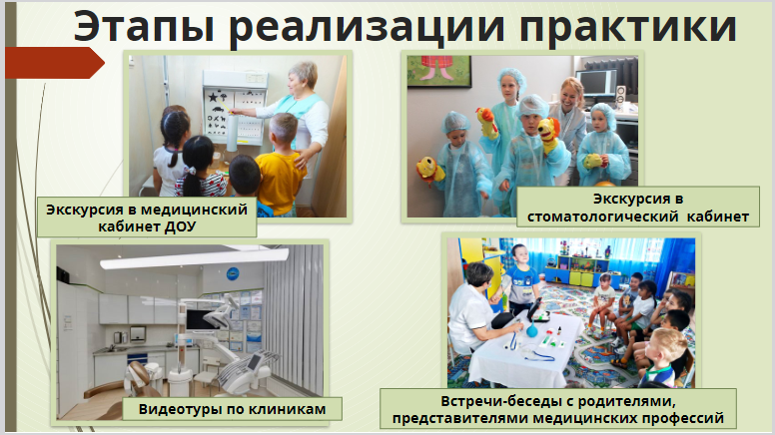
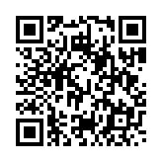
Министерство образования Оренбургской области
Государственное автономное учреждение дополнительного профессионального образования «Институт развития образования Оренбургской области»
Региональный конкурс проектов «Лучшая профориентационная практика»
Муниципальное дошкольное образовательное автономное учреждение "Центр развития ребенка - детский сад № 94 "Радуга" г. Орска Оренбургской области» стал победителем конкурса,
являющегося одним из инструментов эффективного внедрения
Единой модели профориентации в Оренбургской области.

Slide 9
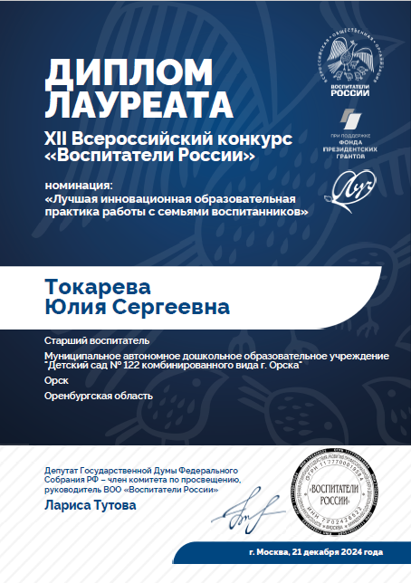
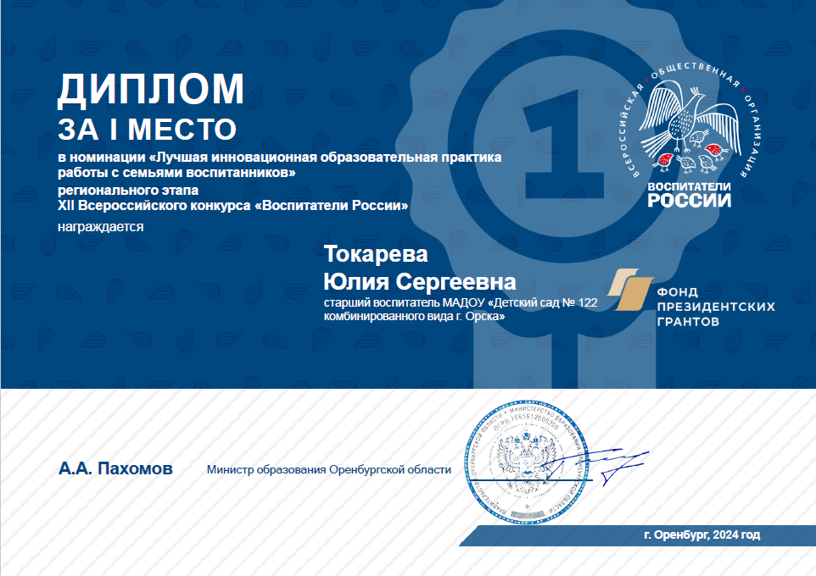
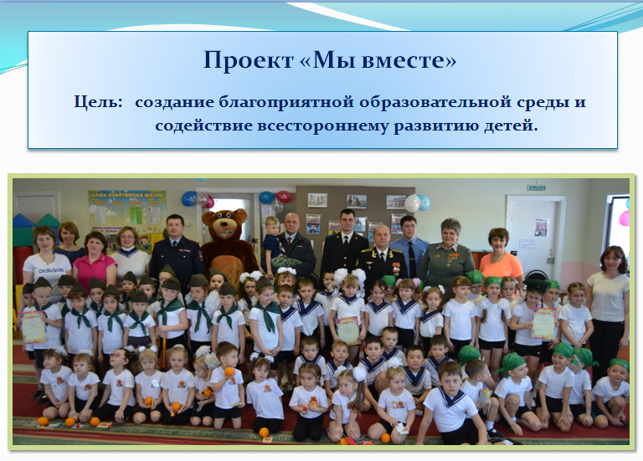
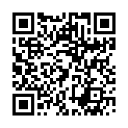
Всероссийская общественная организация содействия развитию профессиональной сферы дошкольного образования «Воспитатели России»
XII Всероссийский конкурс «Воспитатели России»
МАДОУ «Детский сад № 122 комбинированного вида г. Орска»
стал победителем регионального этапа и лауреатом федерального этапа конкурса в номинации
«Лучшая инновационная образовательная практика работы с семьями воспитанников»

Slide 10
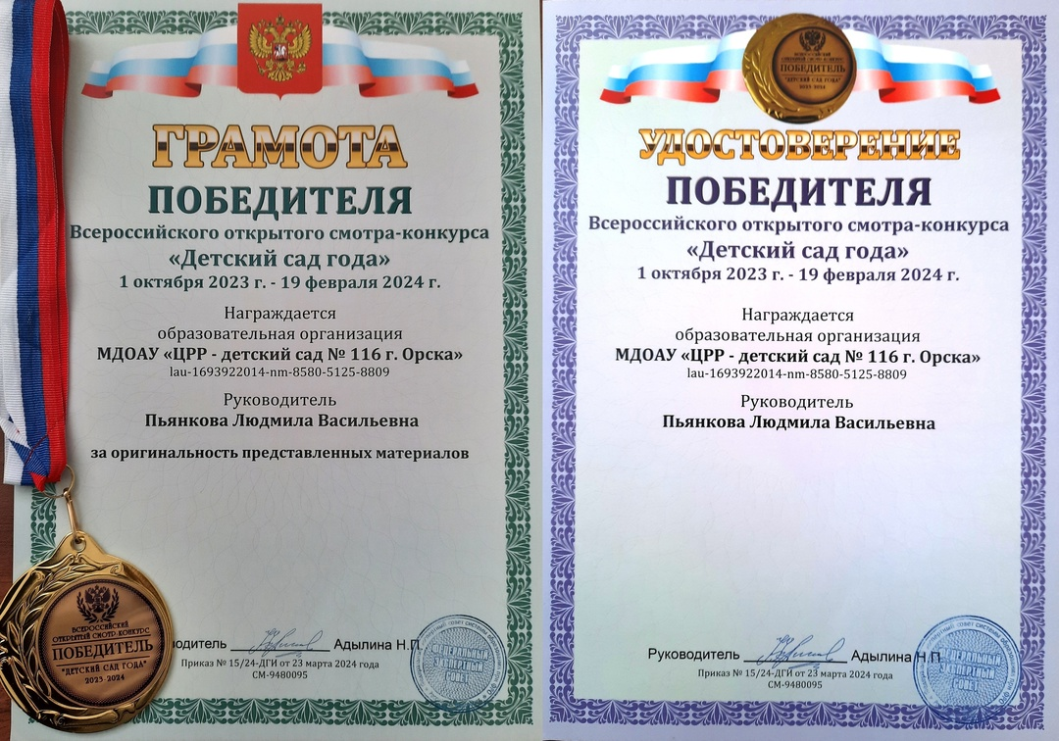
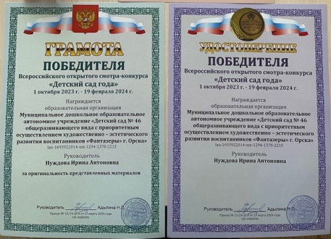
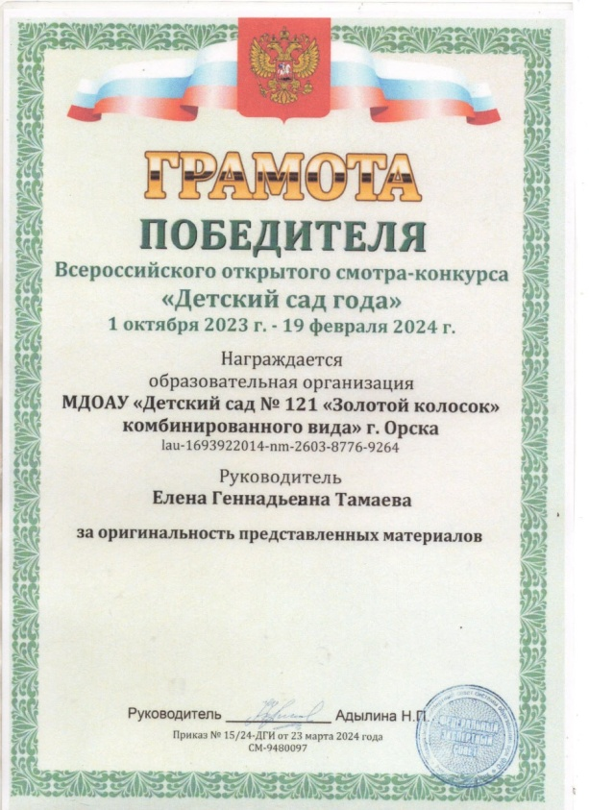
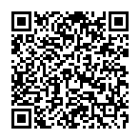
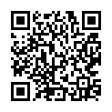
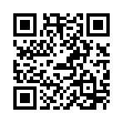
Всероссийский открытый смотр-конкурс «Детский сад года»
МДОАУ «ЦРР - детский сад № 116 г. Орска»
Детский сад № 46 «Фантазеры» г. Орска
«Детский сад № 121 «Золотой колосок» г. Орска
ПОБЕДИТЕЛИ КОНКУРСА

Slide 11
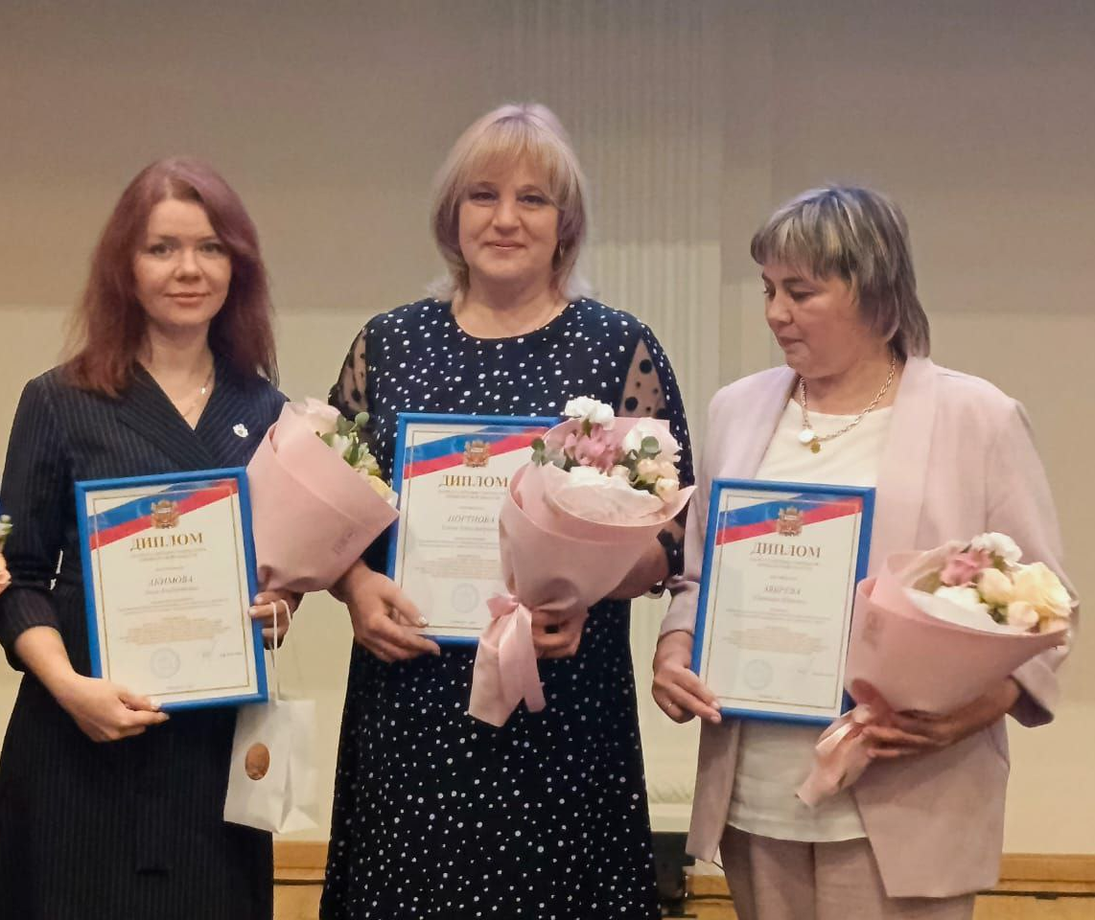
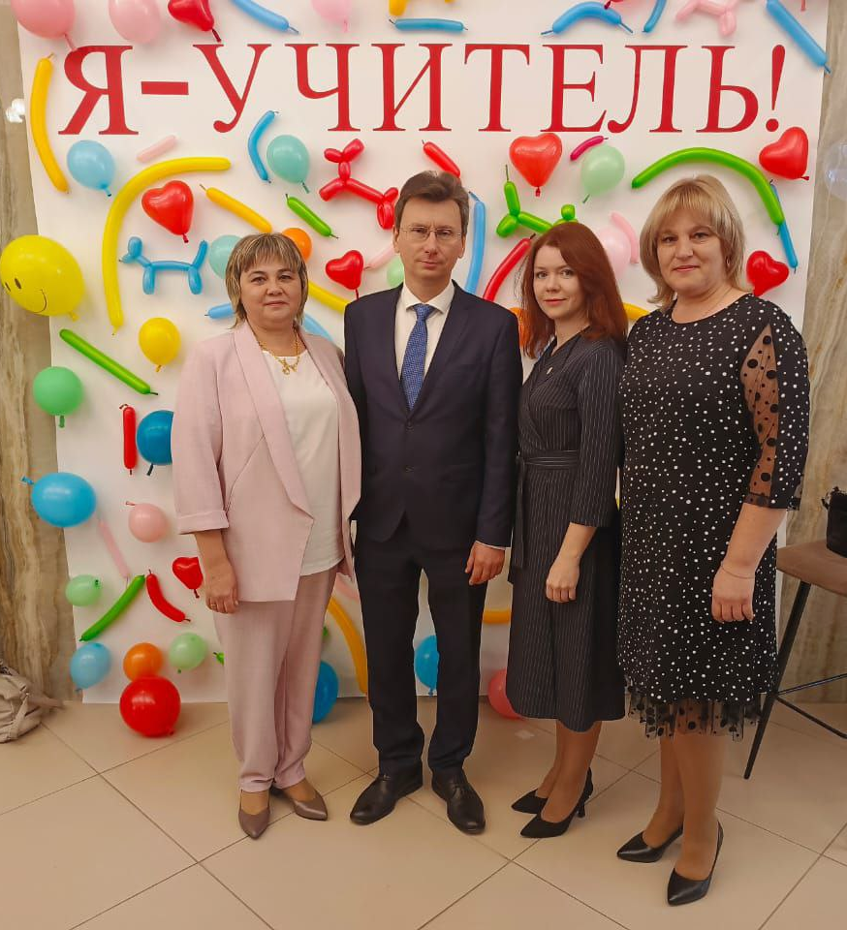
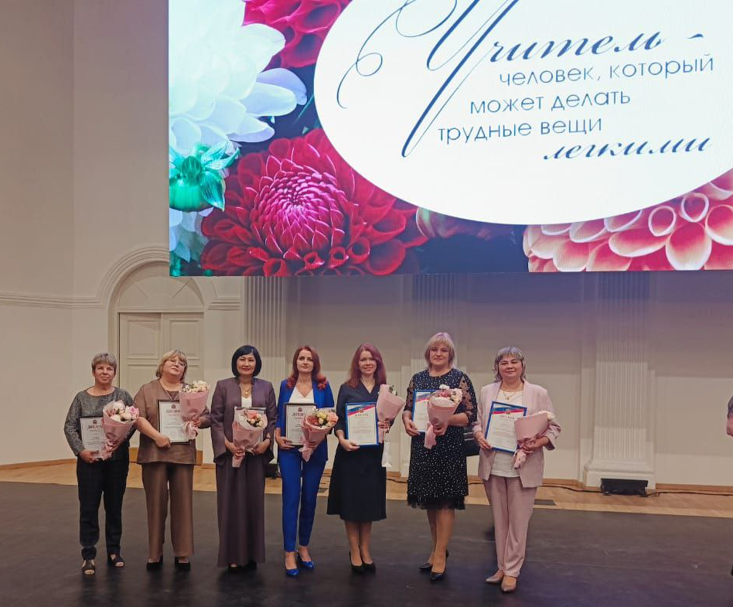
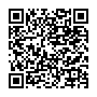
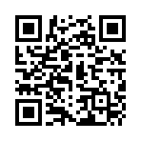
Министерство образования Оренбургской области
Государственное автономное учреждение дополнительного профессионального образования «Институт развития образования Оренбургской области»
Премия Губернатора Оренбургской области лучшим педагогическим работникам
Акимова Анна Альбертовна МДОАУ № 38, Зябрева Светлана Юрьевна МДОАУ № 99,
Козлова Любовь Викторовна МДОАУ № 96, Портнова Елена Александровна МДОАУ № 104
стали победителями конкурса на присуждение премий лучшим педагогическим работникам организаций, осуществляющих образовательную деятельность по образовательным программам дошкольного образования, активно внедряющим современные образовательные программы
и педагогические технологии в 2024 году.

Slide 12
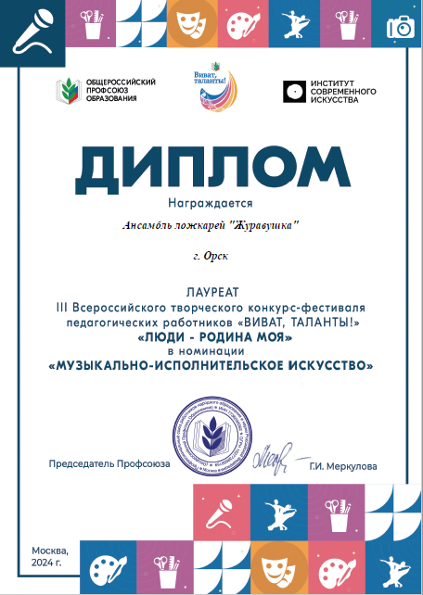
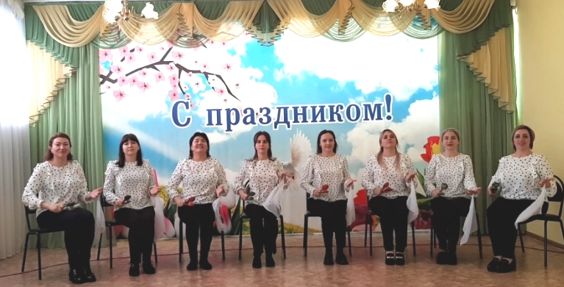
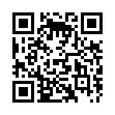
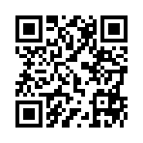
Общероссийский Профсоюз образования
АНО ВО «Институт современного искусства» АНО «Гильдия профессионалов образования»
Всероссийский творческий конкурс-фестиваль педагогических работников
«ВИВАТ, ТАЛАНТЫ!»
Муниципальное дошкольное образовательное автономное учреждение «Детский сад № 12 «Журавушка» комбинированного вида г. Орска» -
победители в номинации «Музыкально – исполнительское искусство»

Slide 13
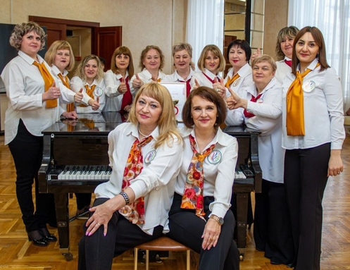
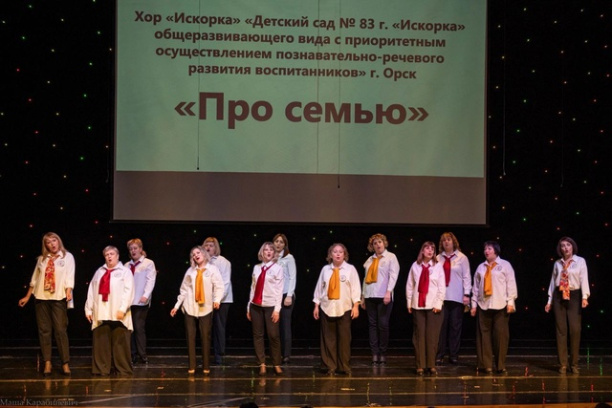
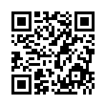
Региональный конкурс-фестиваль хоровых коллективов педагогов образовательных организаций «Виват, педагог!»
Муниципальное дошкольное образовательное автономное учреждение "Детский сад № 83 "Искорка" общеразвивающего вида с приоритетным осуществлением познавательно-речевого развития воспитанников" г. Орска стал победителем конкурса под руководством музыкальных руководителей Прояевой Татьяны Олеговны и Лысенко Елены Геннадиевны.

Slide 14





Благотворительный фонд помощи инвалидам «Желание».
Муниципальный фестиваль-конкурс творчества детей с ограниченными возможностями здоровья
«Синяя птица»
МДОАУ «Детский сад №1 компенсирующего вида с приоритетным осуществлением квалифицированной коррекции отклонений в физическом и психическом развитии воспитанников г. Орска»
стали лауреатами 1 степени в номинации «Вокал» и лауреатами 2 степени в номинации "Игра на музыкальных инструментах"

Slide 15




Благотворительный фонд помощи инвалидам «Желание».
Муниципальный фестиваль-конкурс творчества детей с ограниченными возможностями здоровья
«Синяя птица»
Муниципальное дошкольное образовательное автономное учреждение
"Детский сад № 31 комбинированного вида "Звездочка" г. Орска"
стали лауреатами 1 степени в номинации "Игра на музыкальных инструментах"

Slide 16




Благотворительный фонд помощи инвалидам «Желание».
Муниципальный фестиваль-конкурс творчества детей
с ограниченными возможностями здоровья
«Синяя птица»
Муниципальное дошкольное образовательное автономное учреждение «Детский сад № 121 «Золотой колосок» комбинированного вида» г. Орска стал призером конкурса в номинации «Хореография» – 1 место, «Художественное слово» – 1 место, «Оригинальный жанр» – 1 место, «Вокал» – 3 место.

Slide 17


Благотворительный фонд помощи инвалидам «Желание».
Муниципальный фестиваль-конкурс творчества детей с ограниченными возможностями здоровья
«Синяя птица»
Муниципальное дошкольное образовательное автономное учреждение
" Детский сад № 60 комбинированного вида" г. Орска
стали лауреатами конкурса 2 и 3 степени.

